Slide 1
NPO法人くまもと相談所
設立：平成29年9月7日
理事 山口 里子

Slide 2
婦人保護事業に関する 関係法令及び根拠法等
〇買春防止法 昭和31年制定
（目的）
第１条 この法律は、売春が人としての尊厳を害し、性道徳に反し、社会の善良の風俗を
みだすものであることにかんがみ、売春を助長する行為等を処罰するとともに、性行又
は環境に照して売春を行うおそれのある女子に対する補導処分及び保護更生の措置を講
ずることによつて、売春の防止を図ることを目的とする。
〇配偶者からの暴力の防止及び被害者の保護等に関する法律 （DV防止法）
平成13年制定
配偶者からの暴力は、犯罪となる行為をも含む重大な人権侵害であるにもかかわらず、被害者の救済が必ずしも十分に行われてこなかった。また、配偶者からの暴力の被害者は、多くの場合女性であり、経済的自立が困難である。
女性に対して配偶者が暴力を加えることは、個人の尊厳を害し、男女平等の実現
の妨げとなっている。(一部省略)
ここに、配偶者からの暴力に係る通報、相談、保護、自立支援等の体制を整備
することにより、配偶者からの暴力の防止及び被害者の保護を図るため、この法律を制定する。

Slide 3
婦人保護事業に関する 関係法令及び根拠法等
〇ストーカー規制法 平成25年制定
（目的）法第1条
ストーカー行為を処罰するなどストーカー行為について必要な規制を行うとともに、その相手方に対する援助の措置等を定めることにより、個人の身体、自由及び名誉に対する危害の発生を防止し、あわせて国民の生活の安全と平穏に資することを目的としています。
※ この法律では、特定の者に対する恋愛感情その他の好意の感情又はそれが満たされなかったことに対する怨恨の感情を充足する目的で、その特定の者又はその家族等に対して行う以下のアからクを「つきまとい等」と規定し、規制しています。
カ 汚物等の送付
ア つきまとい・待ち伏せ・押し掛け・うろつき等
イ 監視していると告げる行為
キ 名誉を傷つける
ウ 面会や交際の要求
ク 性的しゅう恥心の侵害
エ 乱暴な言動
オ 無言電話、拒否後の連続した電話・ファクシミリ・電子メール・SNS等

Slide 4
配偶者からの暴力 定義
「配偶者」には、婚姻の届出をしていないいわゆる「事実婚」を含みます。男性、女性の別を問いません。また、離婚後（事実上離婚したと同様の事情に入ることを含みます。）も引き続き暴力を受ける場合を含みます。
生活の本拠を共にする交際相手（婚姻関係における共同生活を営んでいない者を除きます。）からの暴力について、この法律を準用することとされています。また、生活の本拠を共にする交際をする関係を解消した後も引き続き暴力を受ける場合を含みます。

Slide 5
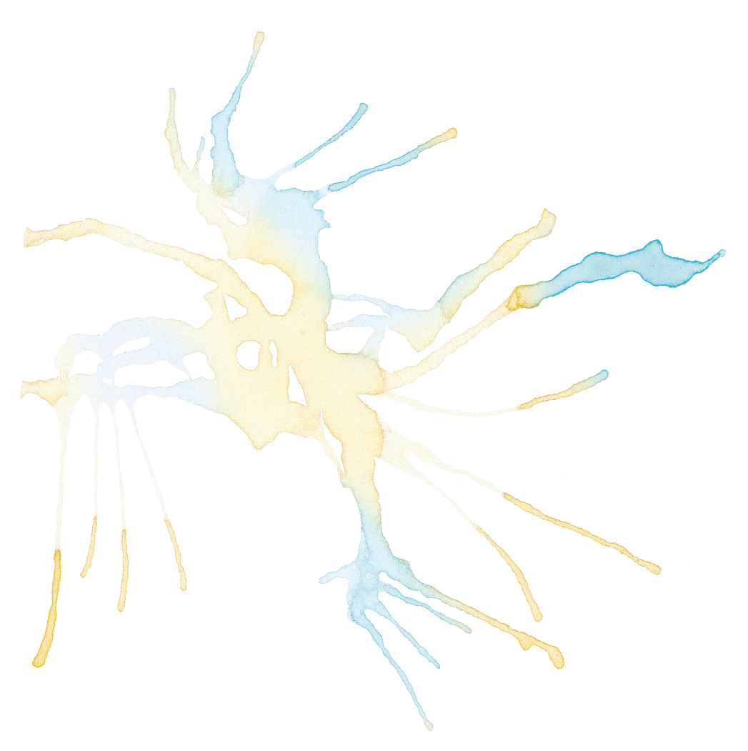
DVとは何か ①
〇身体的な暴力
殴ったり蹴ったりするなど、直接何らかの有形力を行使するもの。 刑法第204条の傷害や第208条の暴行に該当する違法な行為であり、たとえそれが配偶者間で行われたとしても処罰の対象になります
（例）
・平手でうつ、こぶしで殴る
・足でける
・身体を傷つける可能性のある物でなぐる
・刃物などの凶器をからだにつきつける
・髪を引っ張る
・首を絞める
・引きずりまわす
・物を投げつける等

Slide 6
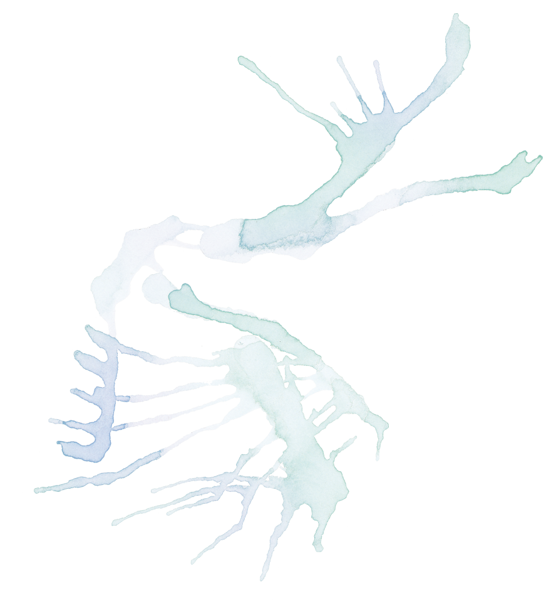
DVとは何か ②
〇精神的な暴力
心無い言動等により、相手の心を傷つけるもの。 精神的な暴力については、その結果、PTSD（心的外傷後ストレス障害）に至るなど、刑法上の傷害とみなされるほどの精神障害に至れば、刑法上の傷害罪として処罰されることもあります。
（例）
・大声でどなる
・「誰のおかげで生活できるんだ」などという
・実家や友人とつきあうのを制限したり、電話や手紙を細かくチェックしたりする
・何を言っても無視して口をきかない
・人の前でバカにしたり、命令するような口調でものを言ったりする
・生活費を渡さない
・子どもに危害を加えるといっておどす
・外で働くなと言ったり、仕事を辞めさせたりする

Slide 7
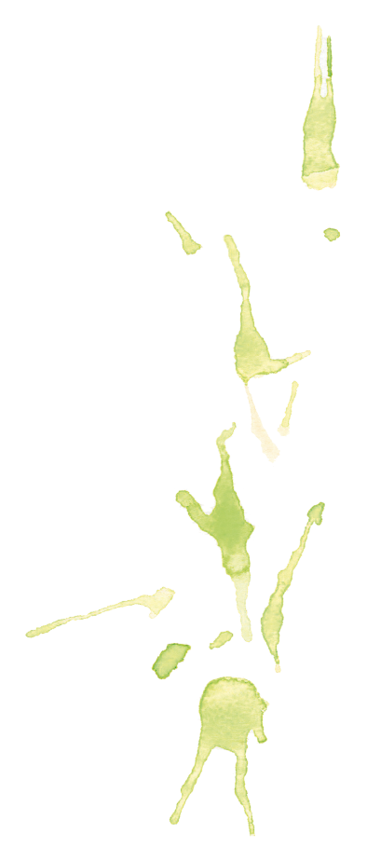
DVとは何か ③
〇性的な暴力
嫌がっているのに性的行為を強要する、中絶を強要する、避妊に協力しないといったもの。 夫婦間の性交であっても、刑法第177条の強制性交等罪に当たる場合があります（夫婦だからといって、暴行・脅迫を用いた性交が許されるわけではありません
（例）
・見たくないのに、ポルノビデオやポルノ雑誌をみせる
・嫌がっているのに、性行為を強要する
・中絶を強要する
・避妊に協力しない

Slide 8
暴力の特徴
なぜ逃げる事が出来ないのか
身内はいない、誰も助けてくれる人はいない
恐怖心
無力感
逃げたら殺されるかもしれない。
相談できる人なんて誰一人いない・・・
どこまででもおいかけてくる・・・
これまで築き上げてきたキャリア、人間関係が全てだめになる
複雑な心理
暴力を振るうのは私を愛してくれているから・・・
失うもの
いつかは変わってくれるのではないか・・・
経済的問題
子どもが習い事を続けることが出来なくなる・・
子どもの問題
何年も仕事なんてしていないし・・・ これまでのような暮らしはできなくなる・・・・
子どもを連れて家を出ると、相手方は自殺を するかもしれない
一人親になってしまう・・・

Slide 9
暴力の特徴
子どもに与える影響
暴力を目撃したことによって、子どもに様々な心身の症状が表れることもあります。また、暴力を目撃しながら育った子どもは、自分が育った家庭での人間関係のパターンから、感情表現や問題解決の手段として暴力を用いることを学習することもあります。
子どもの虐待の中の「心理的虐待」には、
面前DV (家族が子どもの目の前で暴力を振るう) も含まれます。
よって、警察等でDVで被害者と子どもが一時保護をされた場合は、管轄の児童相談所に通告する案件が増加しています。
※H31.2.28には、内閣府より「配偶者暴力相談支援センターと児童相談所等の連携強化等について」通達されています。

